Slide 1

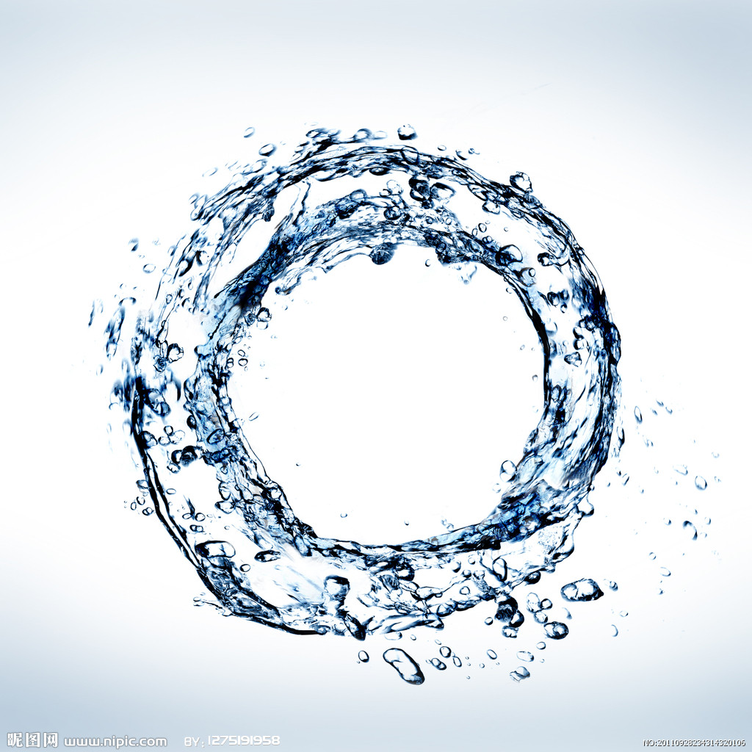

生命的答案水知道
生命的答案水知道
华 荣
华 荣

Slide 2


带着问题观看《生命的答案水知道》
心的力量究竟有多大？

Slide 3

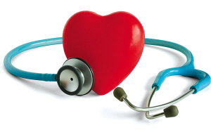
带着问题观看《生命的答案水知道》
我们的健康受心的影响有多大？

Slide 4

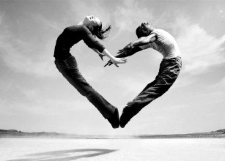
带着问题观看《生命的答案水知道》
生命的答案只有水知道吗？

Slide 5

分享时间

Slide 6
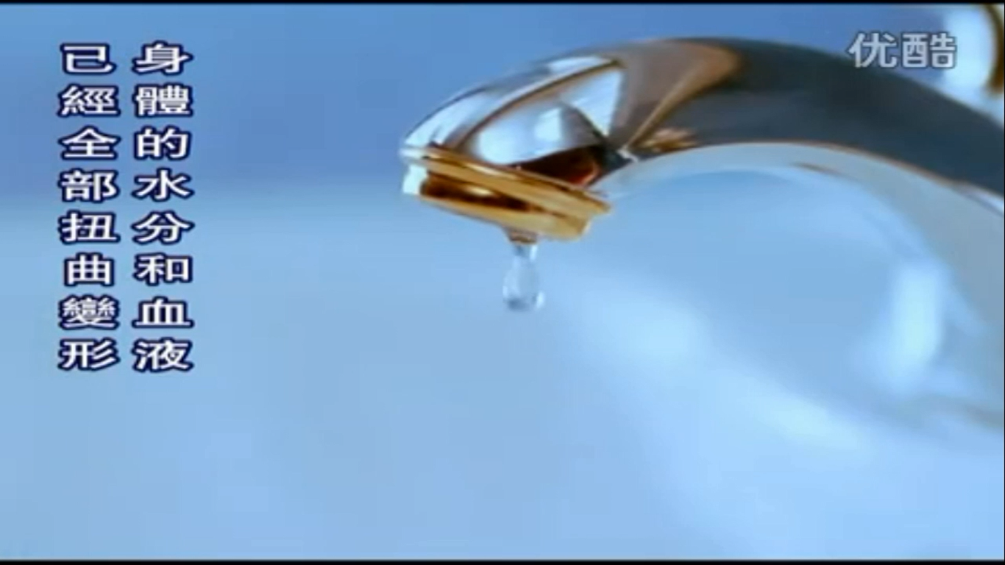
如果我们的心念能够让水产生那些变化，
想象一下，
我们的心念会对自己的身体造成多大的破坏？

Slide 7
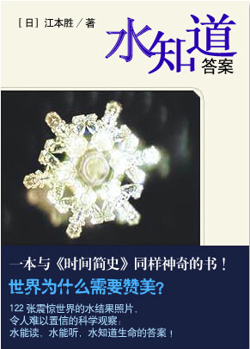

Slide 8
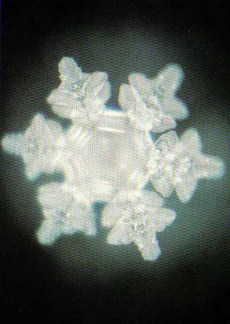
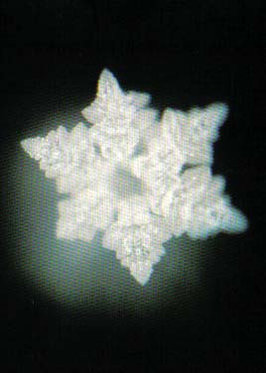
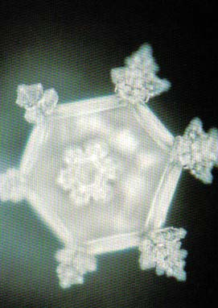
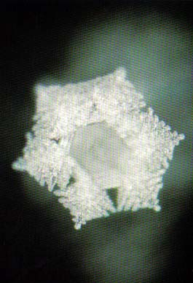
“爱与感谢”——结晶像鲜花一样美丽
看过"爱与感谢"几个字的水所形成的结晶。这样的水结晶充满了喜悦，并形成像盛开的鲜花一样的模样。

Slide 9
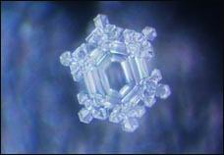
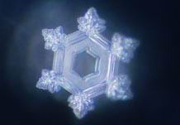
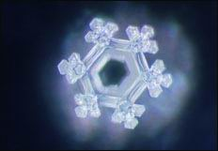
智慧——不同国家的“智慧”形状美而相近
zhihui
weishieit
wisdom

Slide 10
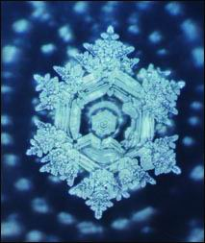
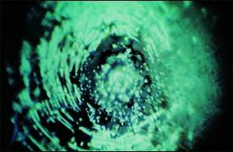
谢谢
混蛋

Slide 11
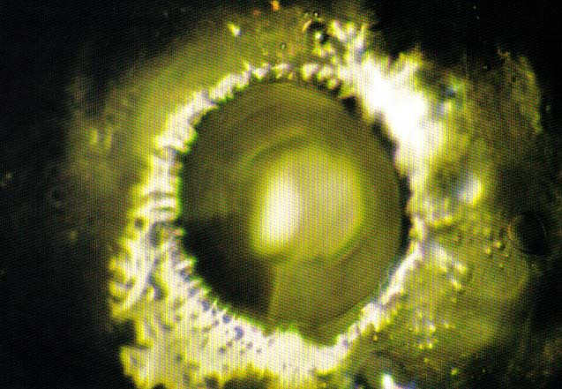
“你必须给我去做!”（命令）
——无法形成结晶

Slide 12
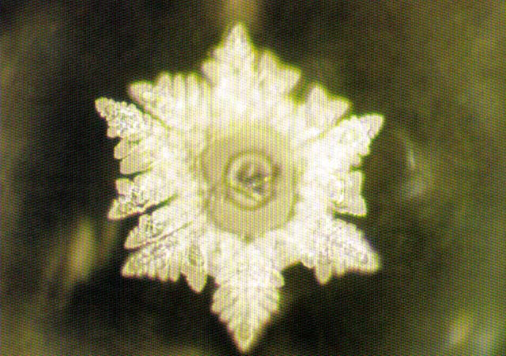
“让我们一起做吧”
——结晶整齐

Slide 13
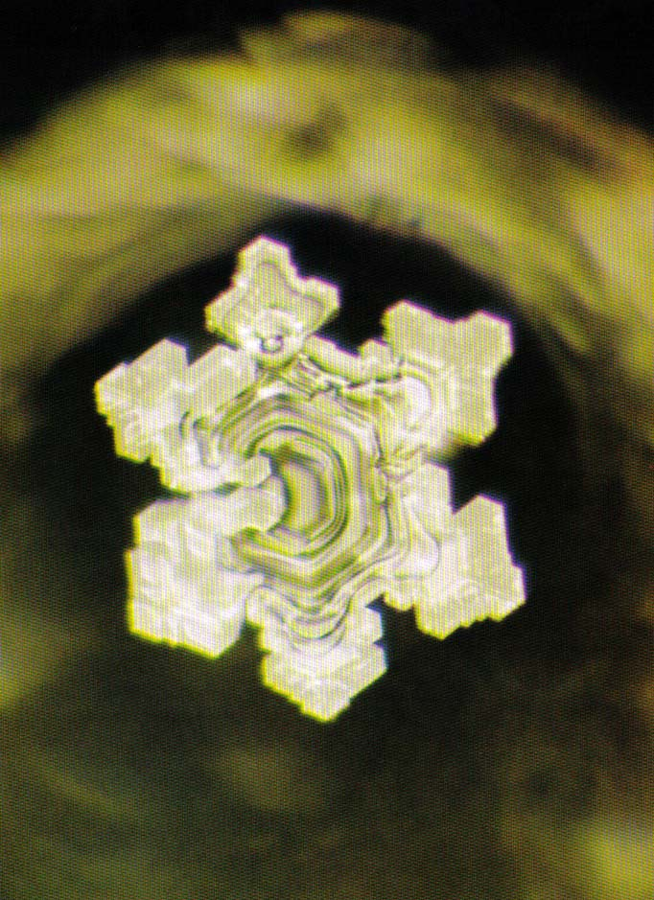
让水听音乐
方法：
两个喇叭之间放一瓶水
用一般人听音乐的音量
听莫扎特《第40号交响曲》
——结晶华丽的美

Slide 14
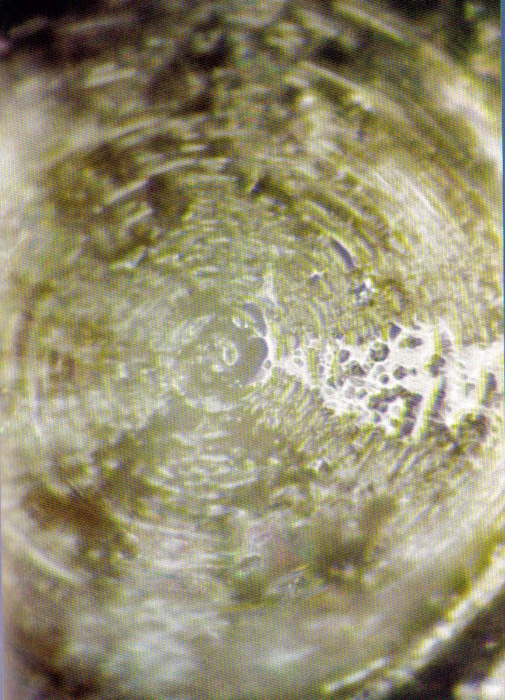
听充满愤怒与反抗的音乐
——结晶凌乱、破碎

Slide 15
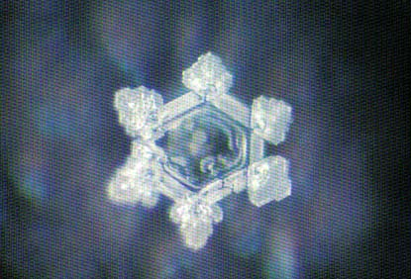
不断夸“你好漂亮呀!”
——结晶很漂亮

Slide 16
人与水
人出生后 90%是水
成人时 70%是水
想要健康而幸福地度过一生
要让占人体70%的水分子纯净而快乐
良善的讯息可以产生美丽的结晶

Slide 17
美国艾尔玛实验
为了证实人在生气时体内会分泌毒素，美国生理学家爱尔玛在实验时惊奇地发现，人在心情良好、精神愉快的情况下呼出的其他冷凝成水后，水是澄清透明的，既无沉淀物质，又无颜色；而生气发怒时呼出的气体冷凝成水后，水中则有紫色沉淀物；痛苦悲伤时呼出的气体冷凝水后，水中则有白色沉淀物。爱尔玛将人生气发怒后呼出的含有紫色沉淀物的水注射到大白鼠身上，结果几分钟后大白鼠便死亡了。

Slide 18
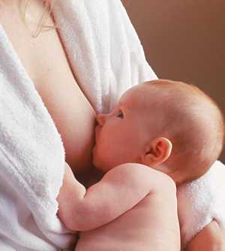
妈妈生气时奶水有毒
在全世界提倡母乳喂养婴儿的今天，科学家对母乳进行了大量的研究，
科学家对母乳的研究：乳母在生气发怒后，奶水中含有毒素，具有毒性！
研究者发现，乳母如在生气发怒期间给孩子喂奶，就会使孩子中毒，并导孩子抗病能力下降，轻者长疮疥、疹毒，重者可发生一些感染性疾病甚至死亡。
美国一家大医院的病房分析研究了621名母亲生气时喂奶的体弱体瘦的患儿。结果发现这些孩子的母亲由于在哺乳期间同丈夫争吵、打闹离婚，天天生气发怒，情绪不佳，致使身体经常分泌出一些有毒物质，然后通过乳汁被婴儿吸入。

Slide 19
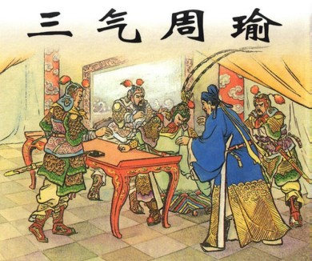
三气周瑜

Slide 20

五毒丸
怒
好怒人，怒气藏于筋里，怒气伤肝，肝气不舒，肝脏气滞；头迷眼花，耳聋牙痛；两膀沉重，麻木不仁，四肢无力；胸肋疼痛，肚腹膨胀。
恨
烦
好恨人，恨人伤心，恨气藏于血脉里。心慌心跳，神经错乱，惊恐不眠，头晕目眩，癫狂吐血，失血症。
好烦人，烦人伤肾，烦气藏于骨髓里；腰腿多病，肾虚劳；遍身疼痛，小腹胀痛，遍身浮肿；病若沉重，瘫痪痿症。
怨
恼
好恼人，恼人伤肺，恼气藏于皮肤里，肺痨胸痛，肺结核，痰喘咳嗽。
好怨人，怨气藏于肉里，怨人伤脾，脾胃虚弱，上吐下泻，膨闷胀饱，气胀膨症，四肢浮肿。

Slide 21
身心转化
人的心理变化，直接影响到身体。
心情好，身体自然安适。
心情不好，身体绝对不会舒服。
“心是身生，身是心用”，心作为身体的主宰，起着决定作用。身作为心的附属，作为心的外在显现，受着支配作用。
因此调心治病，是釜底抽薪，一了百了，彻底而又省事。
佛陀在《楞严经》中两次谈到醋口酸的道理。望梅止渴。

Slide 22
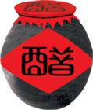
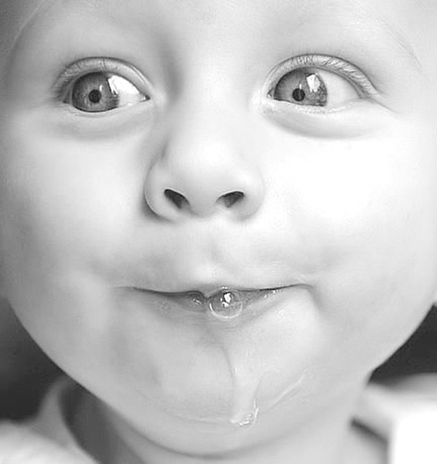
谈醋口酸

Slide 23
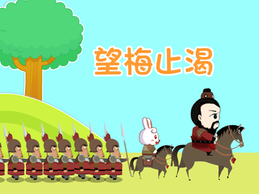
望梅止渴
魏武行役失汲道，军皆渴，乃令曰：“前有大梅林饶子，甘酸，可以解渴。”士卒闻之，口皆出水，乘此得及前源。
译文
曹操行军途中，失去了有水源的道路，士兵们都很渴，于是他传令道：“ 前边有一片梅子林，果实非常丰富，又酸又甜可以解除我们的口渴。”士兵听后，嘴里都流出了口水，利用这个机会把士兵们带领到前方有水源的地方。

Slide 24
因 缘 果
生病则是流变的一种突出形态。
“内有恶觉观，外遇诸因缘”。
——《维摩诘经.方便品》

Slide 25

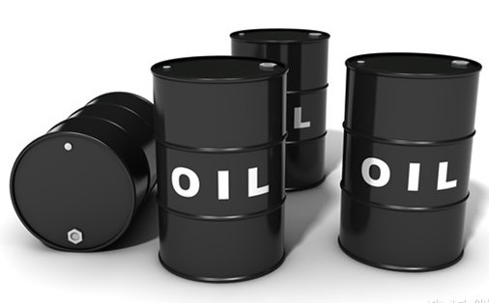
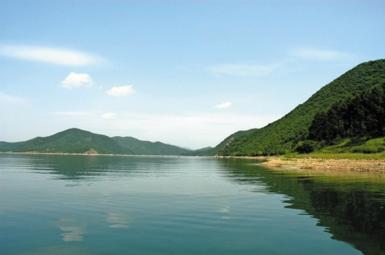
内有恶觉观 外遇诸因缘
＋
＋

Slide 26
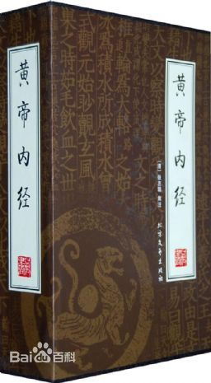
为什么心动生气会生病呢？
怒则气上
恐则气下
思则气结
悲则气消
惊则气乱
喜则气缓
——《黄帝内经·素问·举痛论》
意到气到，气到血到。
意滞则气滞，气滞则血淤。
气为血之率，意为气之率。

Slide 27
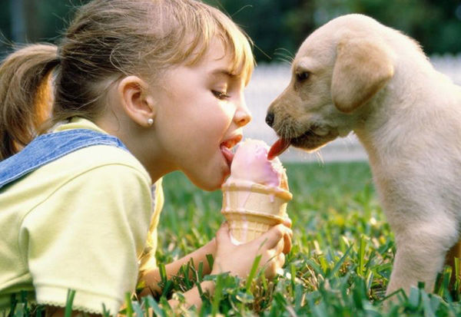
人我无间 心心相印

Slide 28
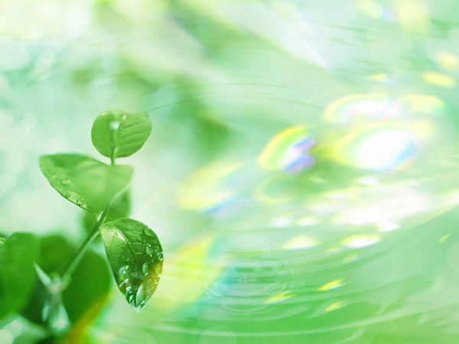

谢谢！
祝大家晚安！

